Slide 1
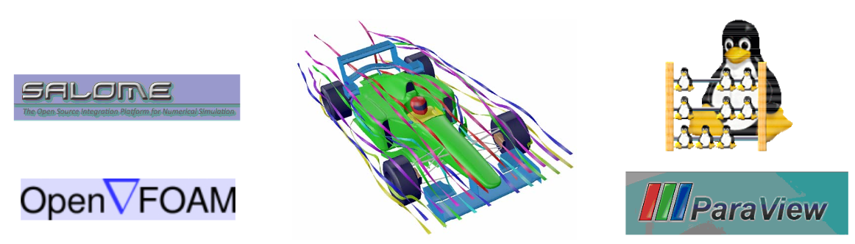
Разработка и развитие международного интернет-справочника расчетных проектов с возможностью онлайн-продаж
Авдеев Е.В.

Slide 2
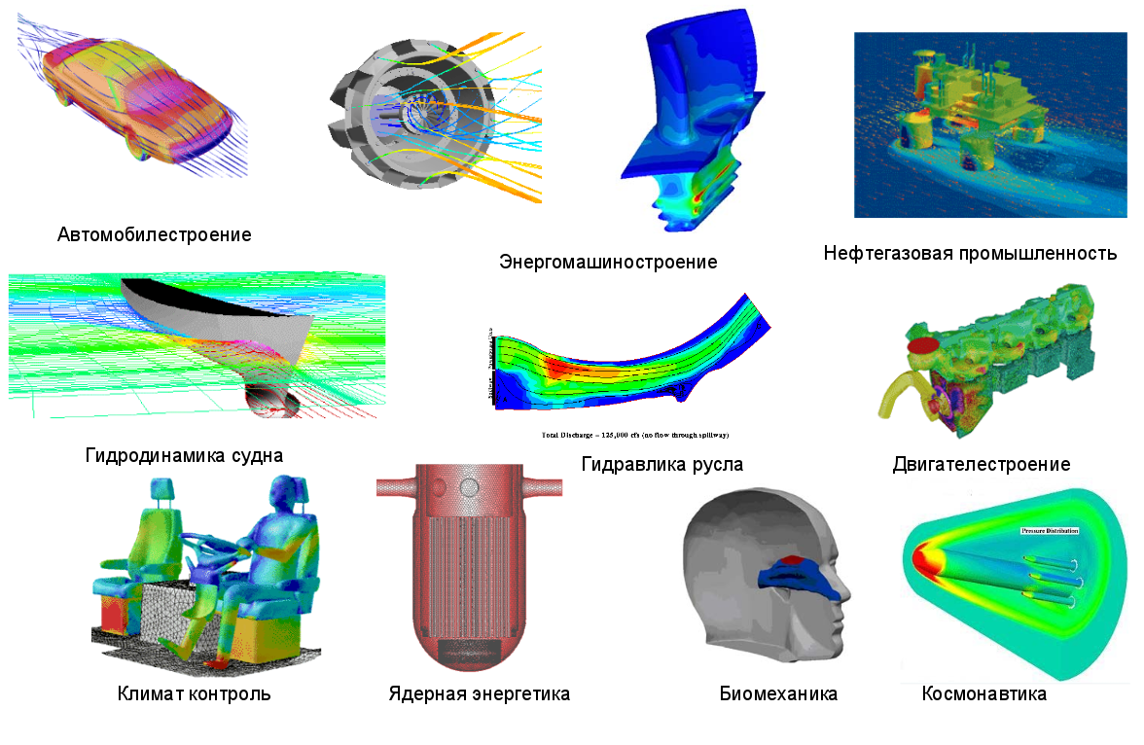
Сферы применения моделирование физических процессов

Slide 3
Коммерческие инструменты моделирования
Высокая стоимость:
ANSYS (в том числе Fluent, CFX), NASTRAN, StarCD, Abaqus, LS-DYNA:
Полная стоимость одного рабочего места Ansys CFD в год составляет порядка 55000 евро с возможностью параллельных вычислений на 4 ядрах, и далее: 3-32 ядра — за каждые +4 ядра 1600 евро; 33-128 ядер — за каждые +4 ядра 540 евро.
Российские пакеты: FlowVision, SINF, GDT:
FlowVision:
коммерческая лицензия на год 297000 руб.;
академическая лицензия, бессрочная, 124000 руб. на 1 рабочее место.

Slide 4
Свободное программное обеспечение
3D моделирование:
Blender, Salome, FreeCAD.
Построение сетки:
Gmsh, NETGEN, Tetgen.
Численные решатели:
OpenFOAM, Code_Aster, Code_Saturn, Elmer.
Визуализация (постпроцессинг):
Paraview, Open Data Explorer

Slide 5
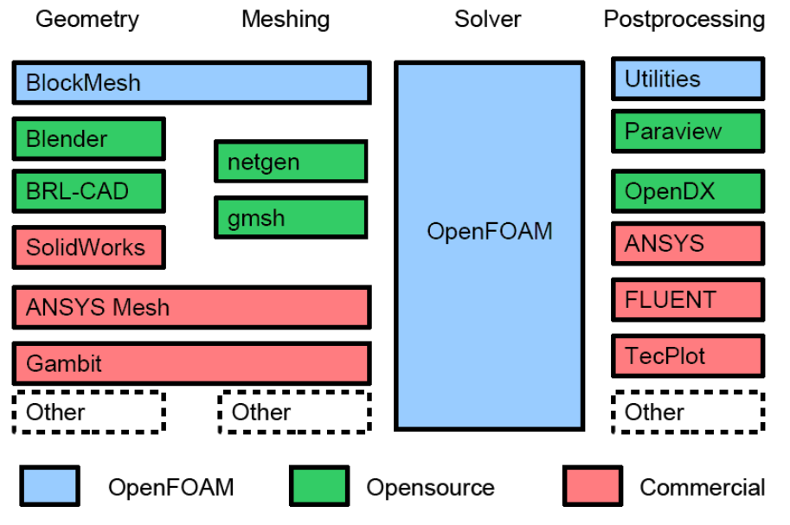
Возможно совместное использование коммерческих и свободных инструментов

Slide 6
Проект интернет-справочник
Название: международный интернет-справочник расчетных проектов с возможностью онлайн-продаж
Цель проекта: интеграция открытых пакетов (Salome, OpenFOAM, Paraview, Code_Aster, Code_Saturne) в работу научных академических и индустриальных коллективов. Снижение «порога вхождения» при использовании свободного программного обеспечения

Slide 7
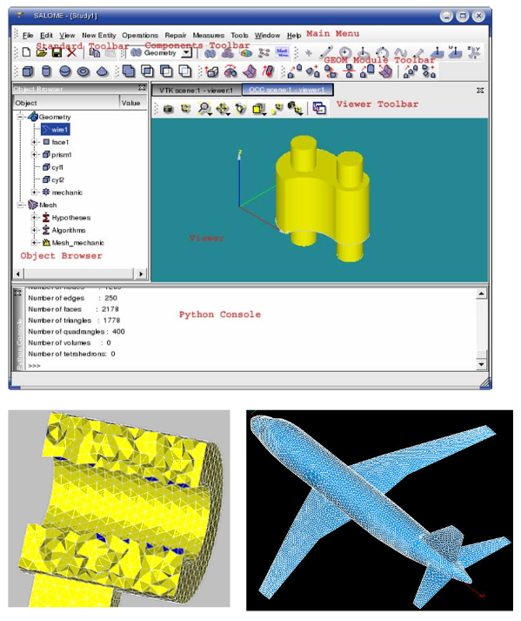
Salome (EDF, CEA, Open CASCADE)
Salome — является бесплатным программным обеспечением, которое предоставляет платформу для Пре- и Пост-обработки числового моделирования.
Salome обеспечивает такие возможности как:
Построение простых 3D моделей;
Визуализация;
Построение сетки;
Постобработка результатов.

Slide 8
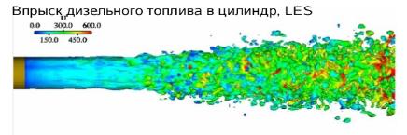
OpenFOAM — свободно распространяемое программное обеспечение для проведения численных расчетов.
OpenFOAM — объектно-ориентированная платформа, реализованная на языке программирования C++.
Библиотека изначально разработана в Imperial College of London в 1991 году.
С 2004 года свободно распространяется согласно лицензии GPL.
Основными разработчиками является OpenFOAM Foundation.

Slide 9
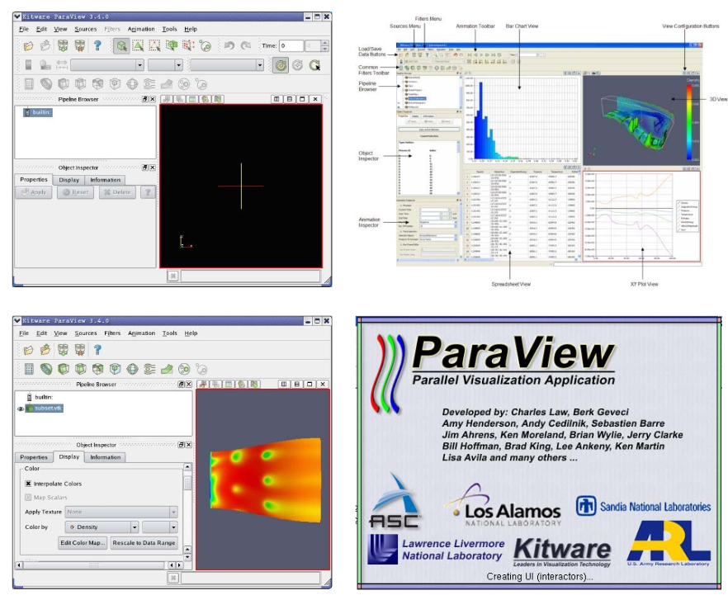
Paraview
Paraview — один из наиболее популярных свободных инструментов визуализации и обработки результатов (пост-процессинга).

Slide 10

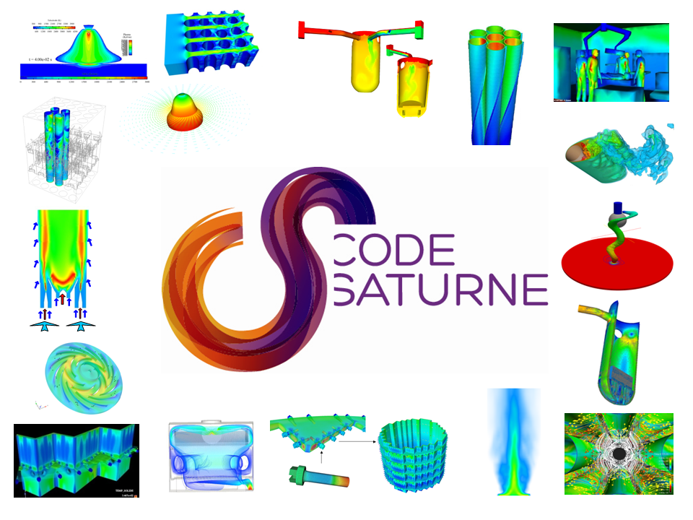
Code_Saturne
Code_Saturne — решатель, позволяющий моделировать:
потоки переноса жидкого/газообразного вещества;
процессы горения;
электрические дуги;
распространение радиации.

Slide 11
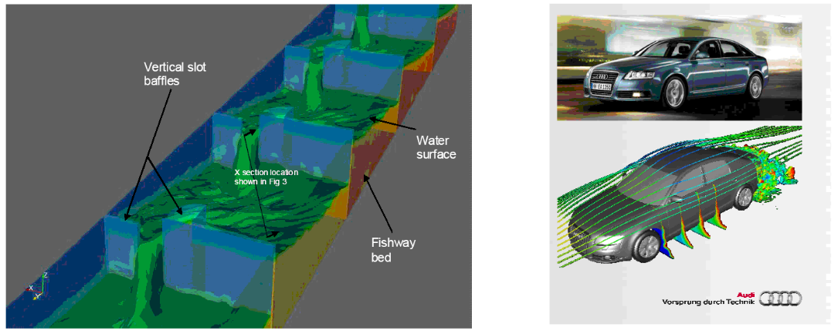
Использование свободного программного обеспечения в промышленности, крупных научных центрах и университетах
Промышленность: Audi, Volkswagen, Volvo, Seat, Airbus, Esteco, Mitsubishi, Shell Oil, Toyota, Scania, IREQ Hydro Quebec, National Energy Technology Lab, US Dept. of Energy, NRC Canada, US Navy, Sweedish Energy Agency, CSC Finland, Ohio Supercomputer Center, BEinGrid
Университеты: MIT, Chalmers University, TU Munchen, Politechnico de Milano, University of A Coruna, FSB University Zagreb, University College Dublin, Universitat Rostock, PennState University.
В России: МГТУ им. Н.Э. Баумана, ЮУрГУ, РНЦ КИ, ИБРАЭ РАН, ЭНИМЦ МИ, ИАТУ (Обнинск), Самарский университет, Ладуга
В.В. Емельянов, С.В. Стрижак Реализованные в России HPC-проекты http://www2.sscc.ru/HPCDay/PREZENT/2010/Strizhak.pdf

Slide 12
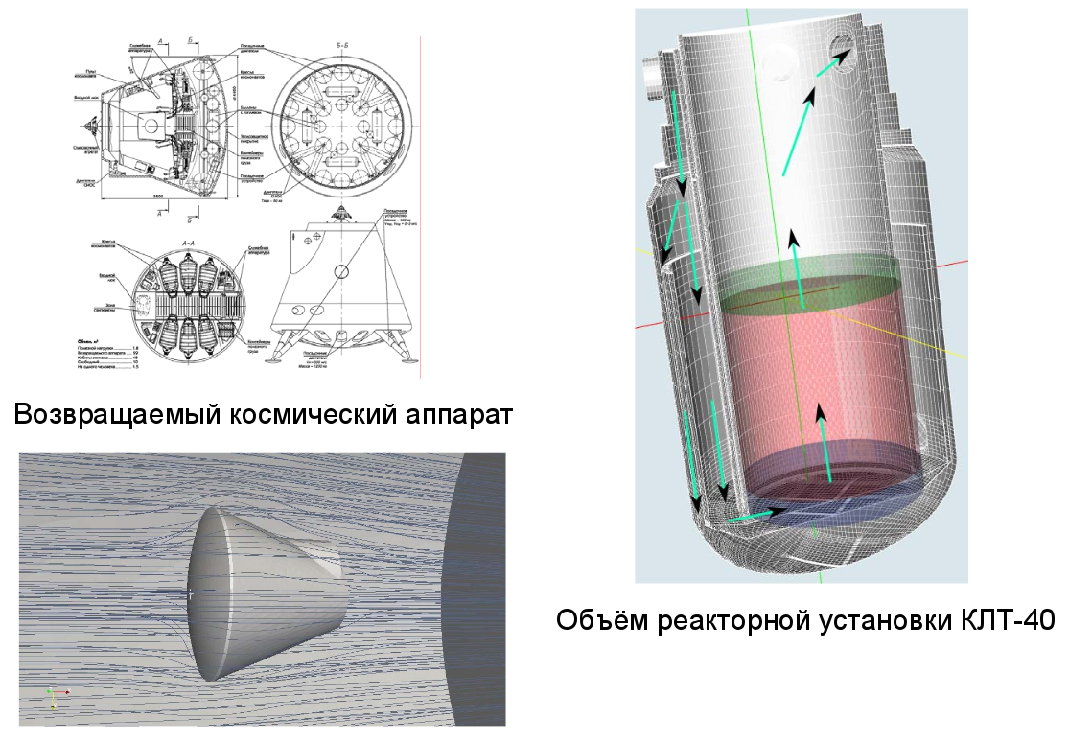
Примеры решения промышленных задач

Slide 13
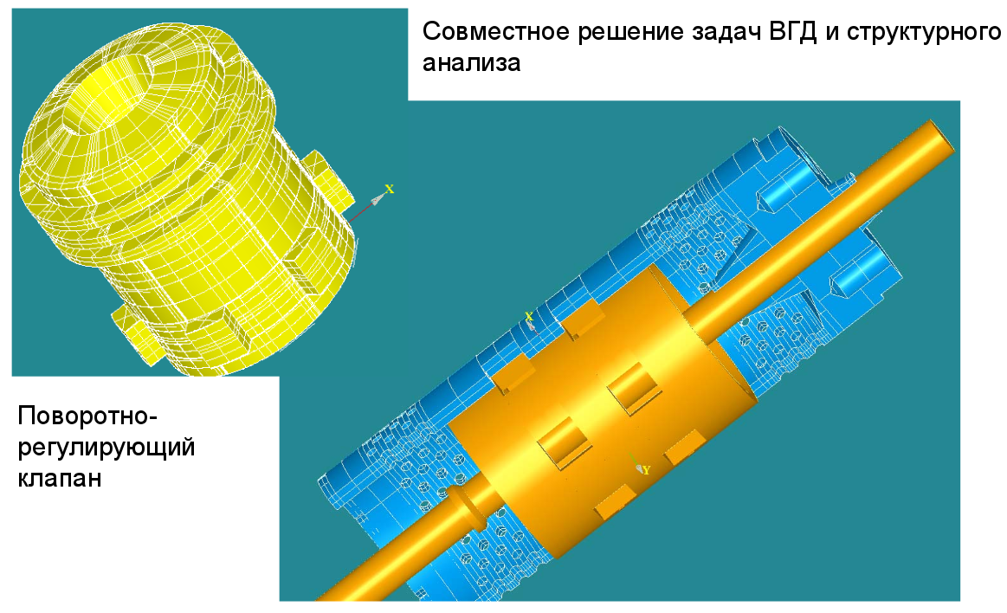
Примеры решения промышленных задач

Slide 14
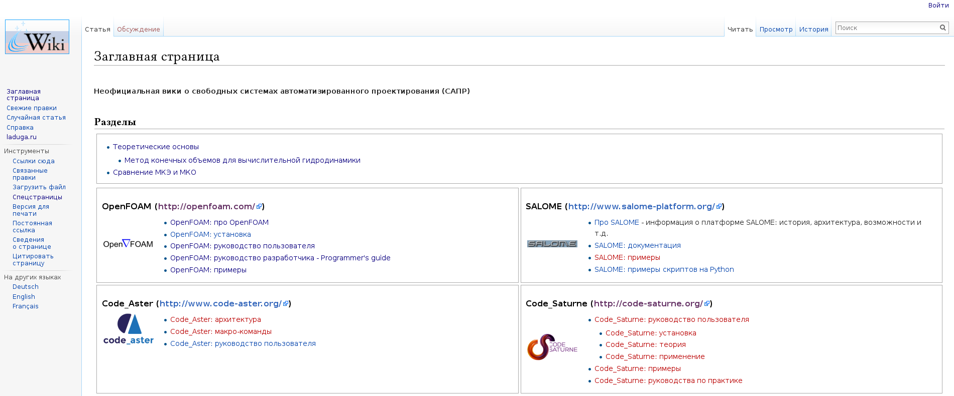
Существующий задел под интернет-справочник
http://ru.wiki.laduga.com

Slide 15
Заключение
Выполненный обзор свободного ПО показывает, что свободные технологии являются стимулятором исследовательской деятельности.
Использование свободного ПО возможно не только для узких задач, но и для широкого круга академических и промышленных случаев.
В.В. Емельянов, С.В. Стрижак Реализованные в России HPC-проекты http://www2.sscc.ru/HPCDay/PREZENT/2010/Strizhak.pdf

